Slide 1
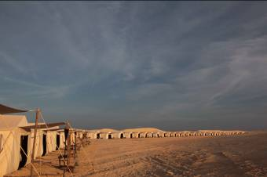
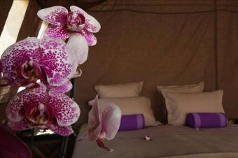
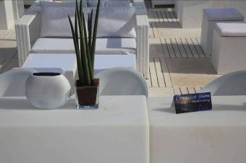
Tous unis pour vous accueillir

Slide 2
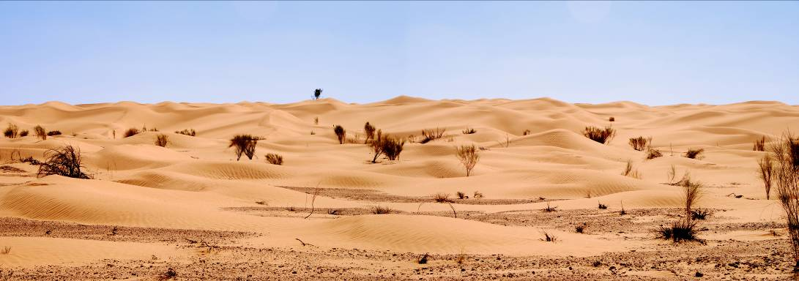
Les temps forts de votre séjour dans le
grand erg oriental
8 jours / 7 nuits

Slide 3
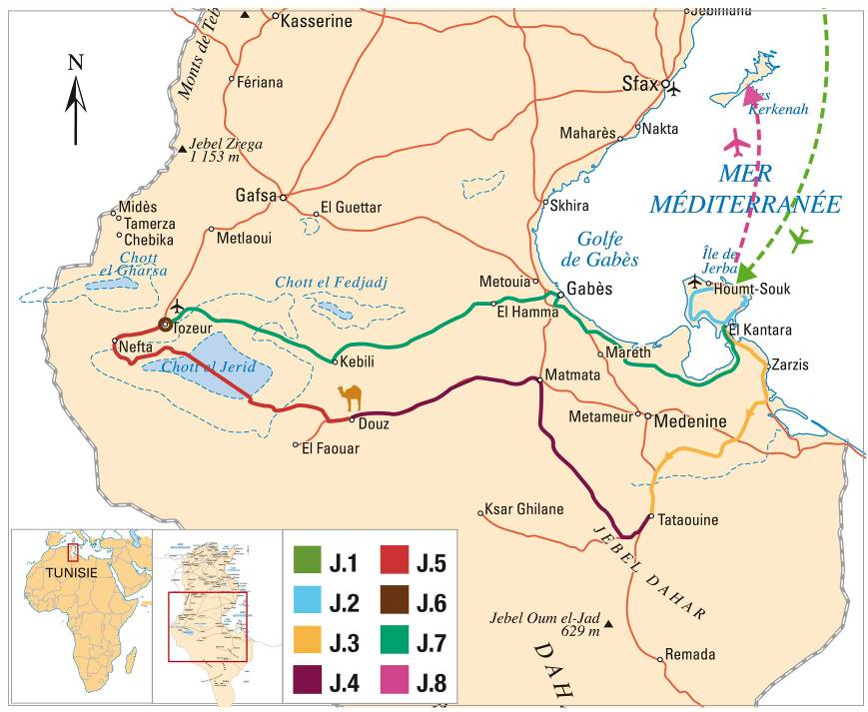

Slide 4
Jour 1
Arrivée et accueil par notre équipe Croisière Jaune
Départ en direction de l’hôtel les Dunes
Cocktail de bienvenue, remise des clefs sous enveloppe nominative et installation dans les chambres
Dîner et Nuit base twin en All inclusive à l’hôtel les Dunes

Slide 5
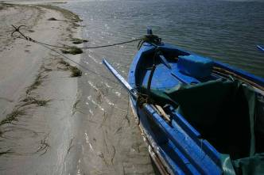
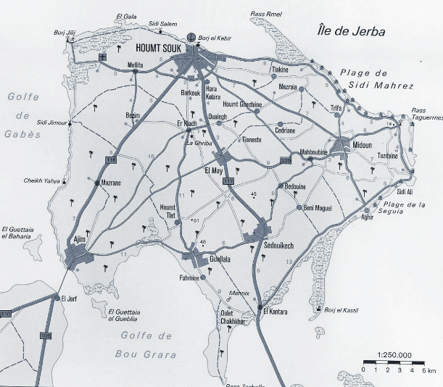
L’Ile
des Lotophages

Slide 6
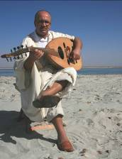
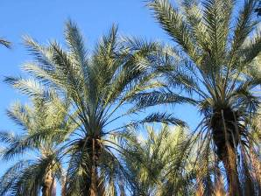
L’ile des Lotophages
aux portes du rêve
Djerba se situe dans le sud de la Tunisie, à quelque 50 km au nord de Médenine, entre les péninsules de Jorf et de Zarzis. Sa superficie est de 514 km² (soit 28 par 22 kilomètres).
Elle est rattachée au continent depuis l'époque romaine par un viaduc qui relie son extrémité sud-est à la péninsule de Zarzis. L'altitude maximale sur l'île n'est que de 30 mètres au-dessus du niveau de la mer, ce qui la rend facile à explorer en vélo ou à moto .
Aujourd'hui, le tourisme étend ses réseaux sur le littoral, surtout là où le sable fin et blanc des plages scintille sous le soleil radieux du Sud Tunisien, côtoyant une mer tiède et accueillante.
L'île de Djerba "la douce" est devenue la première destination touristique du pays.
Notes:
6

Slide 7
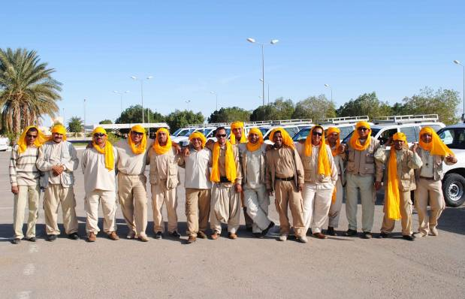
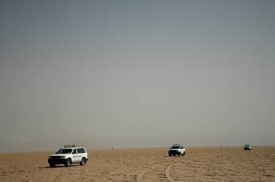
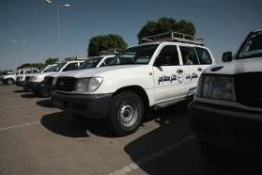
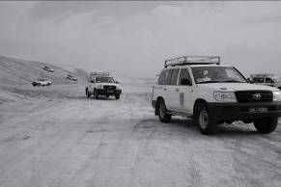
Accueil par notre équipe à l’aéroport de Djerba pour un transfert en direction de votre hôtel les Dunes Djerba 3*
Jour 1

Slide 8
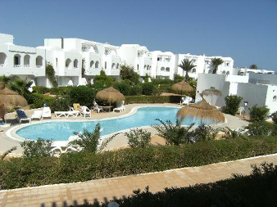
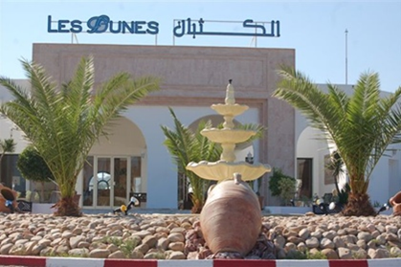
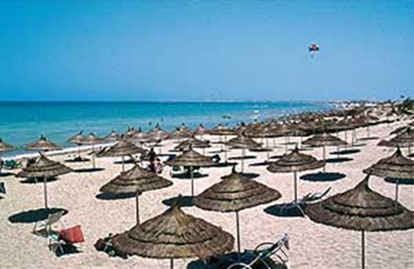
HOTEL LES DUNES DJERBA 3*
L'hotel Djerba les Dunes est situé à 12 kilomètres de Houmt Souk, chef lieu de Djerba, et à 300 mètres. d’une plage de sable fin, à proximité d’un terrain de golf de 27 trous (5 kilomètres).

Slide 9
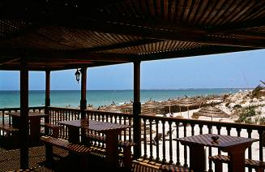
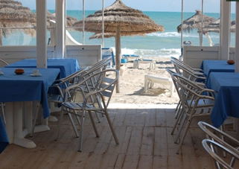
HOTEL LES DUNES DJERBA 3*
Un restaurant principal, un snack bar au bord de la piscine (ouvert en saison), un snack-bar restaurant à la plage (payant, ouvert en saison), un bar intérieur avec terrasse, café maure.
La formule All Inclusive comprends:
Au restaurant central : les 3 repas principaux sont servis sous forme de buffet. Un petit déjeuner continental est assuré pour les retardataires jusqu’à 11h00.
Repas dressés en buffet de cuisine locale et internationale . Une soirée tunisienne par semaine.
Boissons aux repas : thé, café, lait, eau et jus au petit déjeuner.
Au déjeuner et dîner : eau, 2 sortes de jus, sodas (coca, Fanta, limonade), bière pression, vins locaux (rouge, blanc et rosé)
Goûter de 16h00 à 17h00 : cake, gâteau, crêpes, café, thé, eau, 2 sortes de jus, sodas
Au Bar de 09h00 à 23h00 : eau, sodas, café, thé, jus de fruits, vins locaux (rouge, blanc et rosé), bière locale pression, liqueurs locales : Boukha, Cedratine.

Slide 10
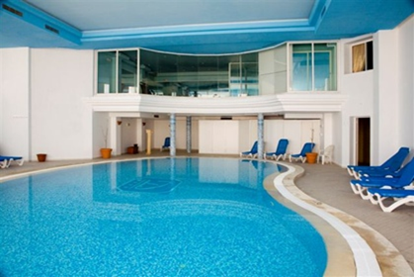
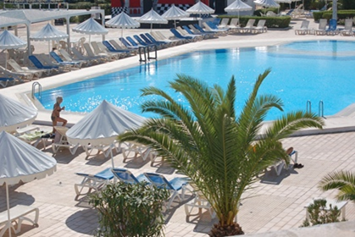
HOTEL LES DUNES DJERBA 3*
Activités et Services comprises dans la formule All Inclusive:
Sport, détente et loisirs*:
Pour les 4 à 12 ans : Mini-club, aire de jeu et piscine pour enfants.
Piscine d'eau douce extérieure avec pataugeoire, solarium
Piscine couverte (eau douce) chauffée en saison (du 15/11 au 15/04)
à la piscine : Transats et parasols gratuits, selon disponibilité et sans réservation
A la plage : Transats et/ou matelas payants, parasols gratuits selon disponibilité
Payants et indépendants de l’hôtel: Centre de thalassothérapie, salon de coiffure, bazar, espace internet, Taxiphone, billard, jeux électroniques, équitation, quad, scooter, sports nautiques.

Slide 11
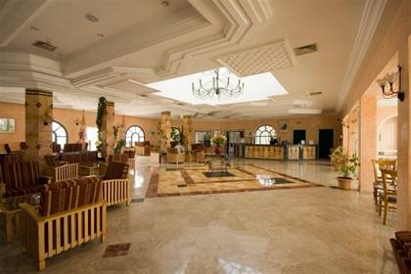
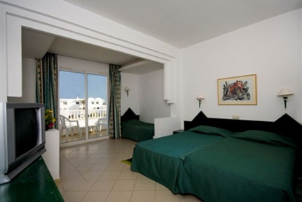
HOTEL LES DUNES DJERBA 3*

Slide 12
Jour 2
Petit déjeuner sous forme de buffer à l’hôtel les Dunes Djerba 3*
Temps libre avec la possibilité de profiter des infrastructures de l’hôtel
Départ de l’hôtel en direction de Houmt Souk
Déjeuner dans un restaurant traditionnel tunisien
Reprise des 4x4 pour un tour de l’île
Continuation en direction de l’hôtel Les Dunes
Dîner et Nuit base twin en All inclusive à l’hôtel les Dunes Djerba 3*

Slide 13
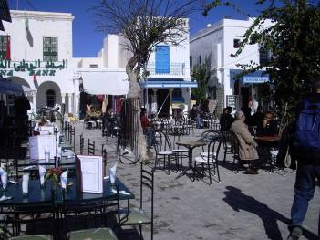
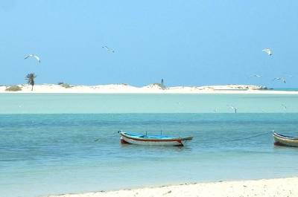
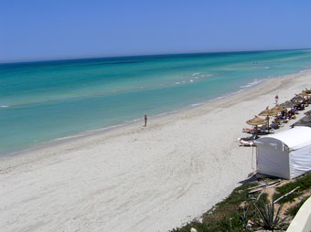
Jour 2

Slide 14
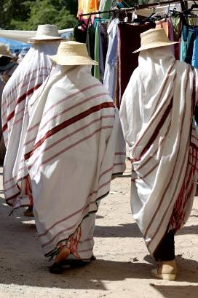
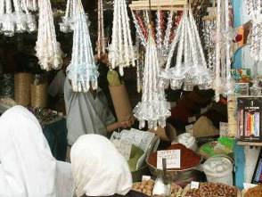
Jour 2
La médina de Djerba est une des plus belles de Tunisie.
Tout au long des rues pentues entrecoupées d'escaliers, les souks débordent d'étalages de tissus vifs, d'éponges, de poteries, d'épices, de bijoux.
Vous visitez le souk ERBA, le souk des Parfumeurs, le souk EL RAHBA.
Les participants découvriront leur itinéraire, répondront aux questions sur les lieux visités et trouveront une énigme à l'aide d'indices.
Ils vivront une journée peu ordinaire ! ! !

Slide 15
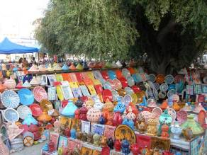
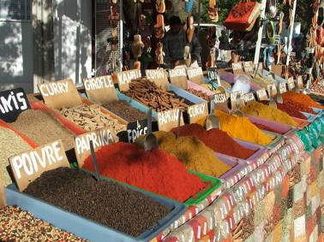
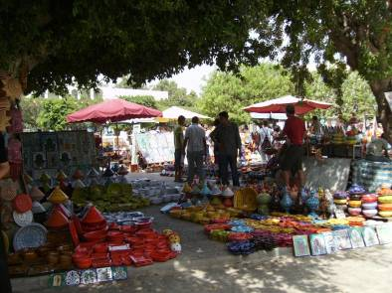
VISITE DU SOUK DE HOUMT SOUK
Continuation sur Houmt Souk (quartier des souks) , capitale administrative de l'île, vous flânerez dans les souks (le souk des Bijoutiers, le souk Errbâa), le quartier du port puis vous visiterez le musée Borj El Kébir appelé Fort Espagnol.
Cette forteresse a été construite au milieu du XVème siècle et abrite aujourd'hui des céramiques, des boulets de canon et divers objets retrouvés au cours des fouilles.
Temps libre pour flâner dans la ville.

Slide 16
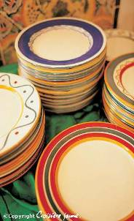
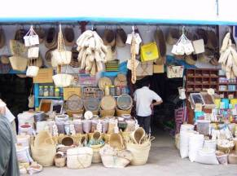
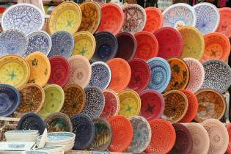
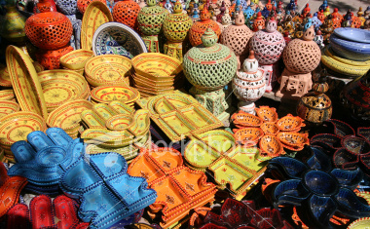
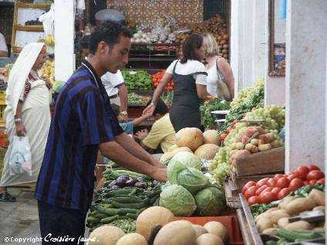
VISITE DU SOUK DE HOUMT SOUK

Slide 17
Jour 3
Petit déjeuner en chambre d’hôtes
Départ de l’hôtel en direction de Tatatouine
Déjeuner dans un restaurant de poisson « chez Baccar »
Reprise des 4x4 en direction de Tataouine
Arrêt pour une promenade dans le marché locale
Reprise des 4x4 en direction de Douiret
Arrivée dans la maison d’hôtes installation et remise des clefs Ksar Douiret (ou similaire)
Dîner et nuit à la maison d’hôtes.

Slide 18
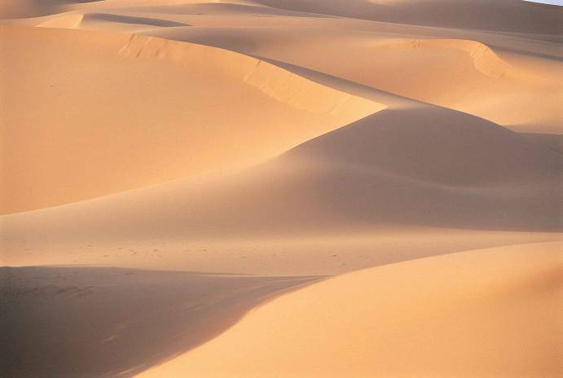
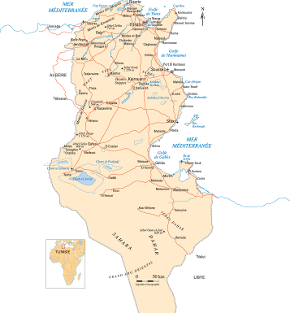
Jour 3

Slide 19
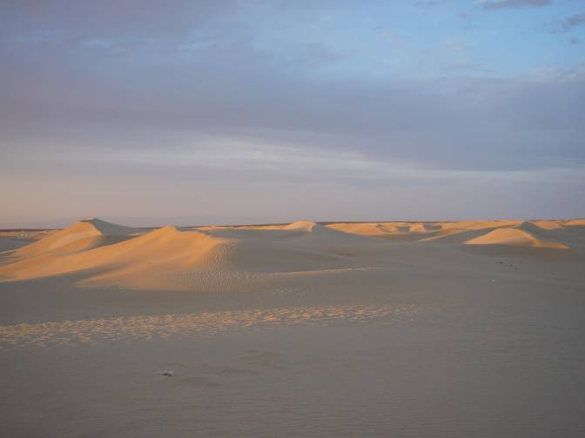
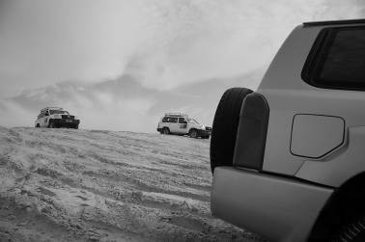
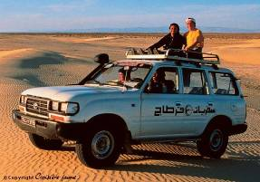
Départ en 4x4 pour rejoindre le désert
Jour 3

Slide 20
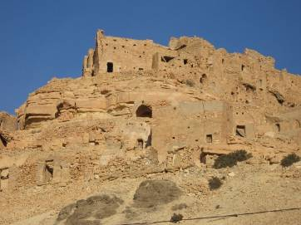
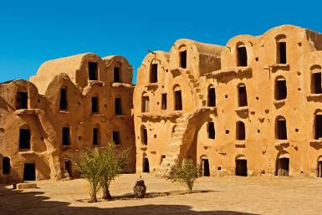
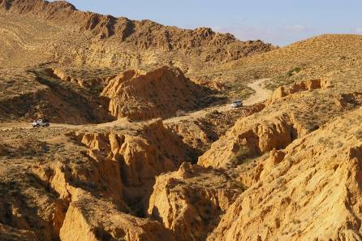
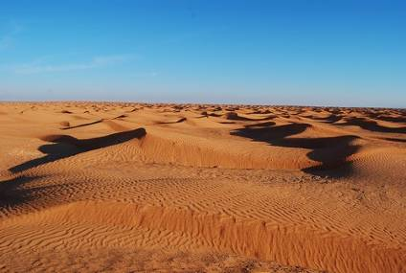
Jour 3
Arrêt a Tataouine pour un dejeuner dans des Ksours puis decouverte de Matmata / Chenini et les dunes de ksar Ghilane

Slide 21
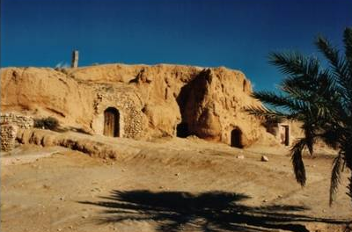
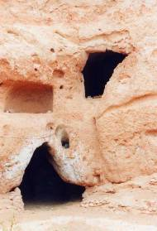
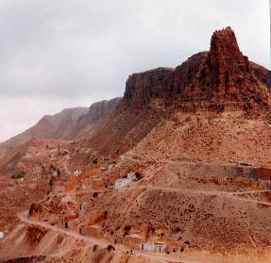
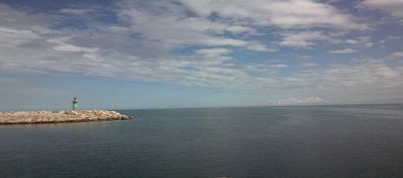
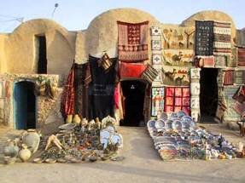
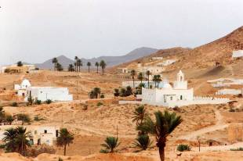
Jour 3

Slide 22
Jour 4
Petit Déjeuner servis sous forme de buffet
Départ en 4x4 en direction de Chenini
Visite de la région de Matmata
Déjeuner dans un restaurant troglodyte de Matmata
Reprise des 4x4 en direction de Douz
Arrivée dans un Dar ou chez l’habitant à Douz
Dîner et nuit

Slide 23
Jour 4
Visite de la région de Chenini

Slide 24
Jour 4
Arrêt à Matmata pour un déjeuner dans un restaurant traditionnel Tunisien.
Arrêt à Matmata : visite de Matmata, village troglodyte berbère, ayant une particularité originale : les habitations se trouvent au fond de puits verticaux, creusées dans un paysage lunaire.

Slide 25
Jour 4
Matmata

Slide 26
Reprise des 4x4 en direction de Douz à travers le Grand Erg Oriental

Slide 27
JOUR 4
Douz est une petite ville de la région de Nefzaoua, de 17 000 habitants, sur la rive sud-est de Chott El Jérid. Sa principale ressource est la culture du palmier dattier. Ses oasis sont splendides et son souk (chaque Jeudi matin) est très beau. Douz est aussi la plaque tournante du tourisme saharien, vue sa situation géographique à la lisière de l'Erg Oriental. C'est le point de départ de la plupart des randonnées chamelières, des méharées et des excursions en 4x4 à travers les dunes en direction des sources d'eaux chaudes au milieu de l'Erg.

Slide 28
Jour 5
Petit déjeuner buffet chez l’habitant ou dans un Dar
Départ pour une Méharée à dos de dromadaire dans les dunes.
Déjeuner au restaurant sous 25 palmiers Tej Kayem
Reprise des 4x4 en direction du Chott el Jerid
Arrivée au Dar Houdini (ou similaire) remise des clefs et installation dans les chambres
Dîner et nuit au Dar Houdini (ou similaire)

Slide 29
Jour 5
Départ pour une méharée à dos de dromadaires dans les dunes de Sabia

Slide 30
Jour 5
Arrêt sur le Chott El Jerid

Slide 31
Jour 5
Déjeuner sous 25 palmiers – Tej El Khayem

Slide 32
Jour 5
Déjeuner sous 25 palmiers – Tej El Khayem (ou similaire)

Slide 33
Jour 5

Slide 34
Jour 5
Nuit au Dar Houidi ou similaire
Situé à seulement 800 mètres du centre-ville de Nefta, dans le sud-ouest de la Tunisie, ce bâtiment datant du XVIIe siècle est un musée doté de 5 chambres.
Les chambres du Dar Houidi possèdent une salle de bains privative et un salon. Elles sont décorées dans un style traditionnel.

Slide 35
Jour 5
Nuit au Dar Houidi ou similaire
Dans le salon authentique, vous bénéficierez d'un accès à la télévision par satellite et à Internet.
L'aéroport de Tozeur se trouve à seulement 24 km du Dar Houidi et une navette d'aéroport est disponible sur demande. Les clients arrivant en voiture apprécieront le parking public gratuit à proximité.

Slide 36
Jour 6
Petit déjeuner au Dar Houidi
Départ en calèche pour une visite de la ville de Nefta
Déjeuner dans un restaurant traditionnelle tunisien de Nefta
Transfert de Nefta en direction de Tozeur
Visite libre de Tozeur
Arrivée à l’hôtel Ksar Jerid cocktail de bienvenue remise des clefs et installation dans les chambres
Dîner et nuit à l’hôtel Ksar Jerid

Slide 37
Jour 6
NEFTA
La corbeille (Oasis au milieu d'un canyon).
La corbeille : Oasis au milieu d'un canyon.

Slide 38
Visite libre de la médina de Tozeur
Arrivés à Tozeur en direction de la Médina, les
4x4 s'arrêtent ! Le choc culturel se transforme
en véritable surprise lorsque, au détour d'une
ruelle, un habitant en tenue locale ouvre sa
porte et vous appelle par votre nom.
Stupéfaction du groupe... Cet ambassadeur
remet les clefs des chambres d'hôtel en servant
l'incontournable verre de thé à l'intérieur de sa
maison dans son patio.

Slide 39
Hôtel Ksar El Jerid 4*

Slide 40
Arrivée à l’hôtel Ksar El Jerid 4

Slide 41
Jour 7
Petit déjeuner à l’hôtel Ksar Jerid
Départ de l’hôtel pour un rallye road book en 4x4 en direction de Gabes.
Arrêt déjeuner dans un restaurant traditionnelle tunisien de Gabes
Continuation en direction de l’hôtel les Dunes Djerba 3*
Temps libre pour profiter des infrastructures de l’hôtel
Dîner et nuit base twin en All inclusive à l’hôtel les Dunes Djerba 3*

Slide 42
Rallye en 4x4 avec road book et GPS en direction de Gabès

Slide 43
Jour 7

Slide 44
Jour 8
Petit déjeuner à l’hôtel les Dunes Djerba 3*
Transfert en direction de l’aéroport de Djerba Zarzis

Slide 45
KILOMETRAGE
Jour 1:
Aéroport => Hotel Les Dunes Houmt Souk : 8km
Jour 2:
Demi journée Tour de l’île : difficilement quantifiable
Jour 3:
Houmt Souk => Tataouine => Douiret : 158 km
Jour 4:
Douiret => Chenini => Region Ksar Ghilane => Douz : 234 km
Jour 5:
Douz => Chott El Jerid => Nefta => Tozeur : 153 km
Jour 6:
Tozeur : visite de la ville difficilement quantifiable
Jour 7:
Tozeur => Gabès => Houmt Souk: 401 km
Jour 8:
Hôtel Les Dunes Houmt Souk => Aéroport : 8 km

Slide 46
Contact
TOTAL PRIX PACKAGE BASE 30 PAX CHAMBRE TWIN 8 jours / 7 nuits:
590€ TTC par pax
De Octobre 2012 à mars 2013 hors vacances scolaire et jours fériés

Slide 47
Ce prix comprend:
- Le vol aller-retour en Charter au départ de Paris
7 Nuit en hébergements base twin
Les repas dîner au Dar et chez l’habitant ( ou similaire)
Les déjeuners
Les forfaits boissons dans la partie hôtelière et chez l’habitant (selon l’hôte)
L’accueil à l’aéroport
La méharée dans les dunes de Sabia
Les transferts aéroports
Les trajets en 4X4
La traversée Tozeur Gabès avec Road book
La visite de Tozeur
Visite de Nefta en calèche
Tour de l’île de Djerba
Visite du souk d’Houmt Souk
Ce prix ne comprend pas:
L’assistance rapatriement
Les extra
Les dépenses personnelles
Les pourboires
Le supplément single
Le forfait boisson dans les Dar et chez l’habitant (selon l’hôte)

Slide 48
Option: Découverte de Tozeur en calèche
Briqueterie
Palmeraie

Slide 49
Option: Découverte de Tozeur en calèche

